Slide 1
Apache Sqoop
徐培成

Slide 2
Sqoop简介
高效传输工具
大批量数据传输
在hadoop和结构化数据库之间（mysql、oracle）
Apache顶级项目

Slide 3
Sqoop概述
Sqoop由两部分构成，client和Server。需要在hadoop cluster的一个节点上安装Server，该节点将用于连接它的所有Sqoop client的入口点。Server扮演着一个MapReduce client的角色，因此Sqoop Server所在主机必须安装和配置hadoop。Sqoop client并不以mapreduce方式运行，因此不需要安装配置hadoop。
推荐安装Sqoop1.4.2，高版本1.99文档不全。

Slide 4
Sqoop安装
Sqoop client
Node
Hadoop
Sqoop Server
Sqoop client

Slide 5
Sqoop Server安装
Server节点必须安装hadoop，可以不启动服务，但必须作为Hadoop client可以使用。例如： $>hadoop dfs -ls
必须安装和hadoop主版本相一致的Sqoop包 $>tar -xvf sqoop-<version>-bin-hadoop<hadoop-version>.tar.gz $>mv ...

Slide 6
Sqoop Server安装
安装依赖
hadoop的类库必须在Server上可用，而且配置了Namenode和ResourceManager等主要服务。不需要启动服务，主要类库和配置正确即可。
${sqoop_home}/server/conf/catalina.properties文件中包含了hadoop库路径信息，可以修改common.loader属性进行修改。指定hadoop的所有库路径。
安装驱动包到${sqoop_home}/lib下 不兼容的原因

Slide 7
Sqoop Server安装
配置Path PATH=$PATH:${sqoop_home}/bin
校验服务器配置 $>sqoop2-tool verify $>输出校验结果
启动服务器 sqoop服务器默认端口是12000,12001，可通过server/bin/setevn.sh进行修改。 $>sqoop2-server start $>sqoop2-server stop

Slide 8
Sqoop Client安装
Sqoop Client不需要特别的安装和配置
只要解压即可。
启动sqoop2-client shell $>sqoop2-shell

Slide 9
Sqoop Client Command Line Shell
Client可以两种模式运行，交互式和批处理方式。当前批处理模式不支持create、update和clone命令。
交互模式支持所有可用命令。
使用脚本进行批处理模式 $>sqoop2-shell /x/x/x/demo.sqoop [demo.sqoop] # Specify company server set server --host s0 # Executing given job start job --jid 1

Slide 10
Sqoop Client Command Line Shell
加载资源文件 sqoop client启动时会检查~/.sqoop2rc文件，可以在该文件中执行大量兼容的命令。 [~/.sqoop2rc] set server --host sqoop2.company.net set option --name verbose --value true

Slide 11
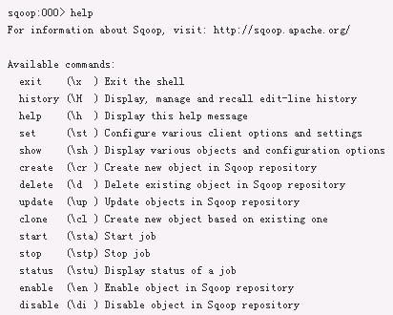
Sqoop Client Command Line Shell
辅助命令 $sqoop>exit $sqoop>help $sqoop>history

Slide 12
Sqoop Client Command Line Shell
set命令 set server --host localhost --port 80 --webapp sqoop set server --url http://sqoop2.company.net:80/sqoop set option --name verbose --value true set option --name poll-timeout --value 20000

Slide 13
Sqoop Client Command Line Shell
show命令 显示各种信息 show server --all show option --name verbose show version --all show connector show driver show link --all show job -all show submission --jid 1 --detail

Slide 14
Sqoop Client Command Line Shell
create命令 创建link和job
创建Link create link --cid 1 or create link -c 1
创建job create job --from 1 --to 2 or create job --f 1 --t 2

Slide 15
Sqoop Client Command Line Shell
update命令 更新link和job
Link update link --lid 1
job update job --jid 1

Slide 16
Sqoop Client Command Line Shell
delete命令 删除link和job
Link delete link --lid 1
job delete job --jid 1

Slide 17
Sqoop Client Command Line Shell
clone命令
Link clone link --lid 1
job clone job --jid 1

Slide 18
Sqoop Client Command Line Shell
start命令 启动指定的job start job --jid 1 start job --jid 1 --synchronous stop job --jid 1 status job -jid 1

Slide 19
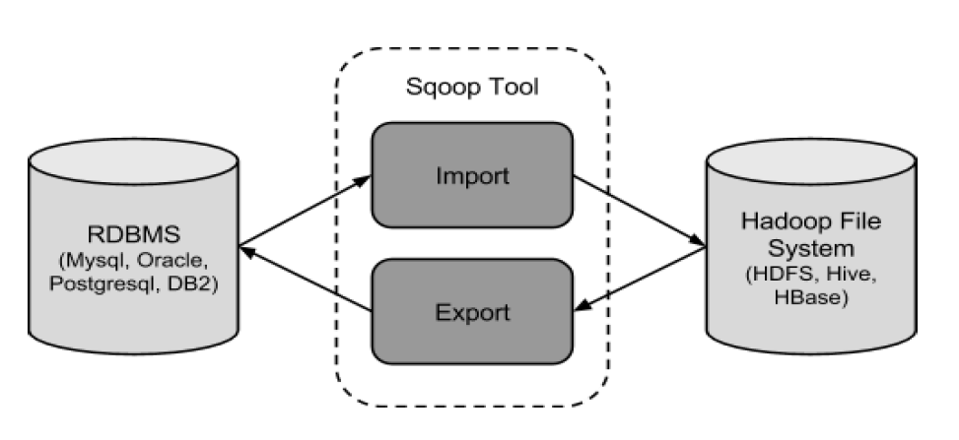
Sqoop如何工作？

Slide 20
Sqoop IMPORT
把数据从数据库导入HDFS中，语法
$ sqoop import (generic-args) (import-args)
$ sqoop-import (generic-args) (import-args)
例如：
sqoop import
--connect jdbc:mysql://localhost/userdb
--username root
--password 111111
--table emp
--m 1
查看：hadoop fs -cat /user/ubuntu/emp/part-m-*

Slide 21
Sqoop IMPORT
修改HDFS目标路径
--target-dir <new or exist directory in HDFS>
例如：
sqoop import
--connect jdbc:mysql://localhost/userdb
--username root
--password 111111
--table emp
--m 1
--target-dir /sqoop
查看：hadoop fs -cat /sqoop/part-m-*

Slide 22
Sqoop IMPORT
导入部分数据
--where <condition>
例如：
sqoop import
--connect jdbc:mysql://localhost/userdb
--username root
--password 111111
--table emp
--m 1
--where “city =’sec-bad’”
--target-dir /sqoop/wherequery
查看：hadoop fs -cat /sqoop/wherequery/part-m-*

Slide 23
Sqoop IMPORT
保护密码
使用-P
sqoop import
--connect jdbc:mysql://mysql.example.com/sqoop
--username sqoop
--table cities
-P

Slide 24
Sqoop IMPORT
保护密码
从指定文件中读取--password-file
sqoop import \
--connect jdbc:mysql://mysql.example.com/sqoop \
--username sqoop \
--table cities \
--password-file my-sqoop-password

Slide 25
Sqoop IMPORT
Sqoop支持三种文件格式
text
Avro //--as-avrodatafile
Hadoop’s SequenceFile //--as-sequencefile

Slide 26
Sqoop IMPORT
导入格式为SequenceFile，--as-sequencefile
sqoop import \
--connect jdbc:mysql://mysql.example.com/sqoop \
--username sqoop \
--password sqoop \
--table cities \
--as-sequencefile

Slide 27
Sqoop IMPORT
导入格式为Avro --as-avrodatafile
sqoop import \
--connect jdbc:mysql://mysql.example.com/sqoop \
--username sqoop \
--password sqoop \
--table cities \
--as-avrodatafile

Slide 28

Sqoop IMPORT
压缩--compress，默认是GZip压缩，想要改变压缩格式，可以使用--compression-codec参数
sqoop import \
--connect jdbc:mysql://mysql.example.com/sqoop \
--username sqoop \
--table cities \
--compress
改变压缩格式
sqoop import --compress \
--compression-codec org.apache.hadoop.io.compress.BZip2Codec

Slide 29
Sqoop IMPORT
提升速度- -direct
有些情况下可以使用本地模式提升速度，但不是所有的情况都可以，例如要生成SequenceFile/Avro,就不可以用本地模式。
sqoop import \
--connect jdbc:mysql://mysql.example.com/sqoop \
--username sqoop \
--table cities \
--direct

Slide 30
Sqoop IMPORT
重写mapping类型 --mapcolumn-java
例如将id转化为long类型：
sqoop import \
--connect jdbc:mysql://mysql.example.com/sqoop \
--username sqoop \
--table cities \
--map-column-java id=Long

Slide 31
Sqoop IMPORT
并行控制 --num-mappers
sqoop import \
--connect jdbc:mysql://mysql.example.com/sqoop \
--username sqoop \
--password sqoop \
--table cities \
--num-mappers 10

Slide 32
Sqoop IMPORT
替换NULL值 --null-string和--null-nonstring
例如将NULL替换为 \N
sqoop import \
--connect jdbc:mysql://mysql.example.com/sqoop \
--username sqoop \
--password sqoop \
--table cities \
--null-string '\\N' \
--null-non-string '\\N'

Slide 33
Sqoop Incremental Import
Incremental Import是一种仅导入新增行的技术
--incremental <mode>
--check-column <column name>
--last value <last check column value>

Slide 34
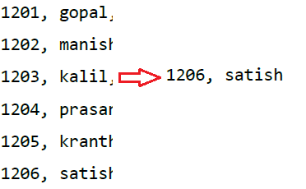
Sqoop Incremental Import
例：
$ sqoop import
--connect jdbc:mysql://localhost/userdb
--username root
--password 111111
--table emp
--m 1
--incremental append
--check-column id
-last-value 1205
查看：$HADOOP_HOME/bin/hadoop fs -cat /emp/part-m-*1

Slide 35
Sqoop Incremental Import
Incremental Import可变数据，例如显示“2013-05-22 01:01:01”以后更新的数据。
sqoop import \
--connect jdbc:mysql://mysql.example.com/sqoop \
--username sqoop \
--password sqoop \
--table visits \
--incremental lastmodified \
--check-column last_update_date \
--last-value "2013-05-22 01:01:01"

Slide 36
Sqoop Incremental Import
元数据中保存密码
sqoop-site.xml中修改
<property>
<name>sqoop.metastore.client.record.password</name>
<value>true</value>
</property>

Slide 37
Sqoop Incremental Import

Slide 38
Sqoop Incremental Import

Slide 39
Sqoop Incremental Import

Slide 40
Sqoop IMPORT-ALL-TABLES
语法
$ sqoop import-all-tables (generic-args) (import-args)
$ sqoop-import-all-tables (generic-args) (import-args)
例：
$ sqoop import-all-tables
--connect jdbc:mysql://localhost/userdb
--username root
--password 111111
查看：$HADOOP_HOME/bin/hadoop fs -ls

Slide 41
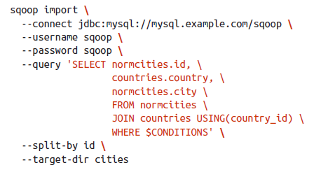
Free-Form Query Import
从两个表中导入数据

Slide 42
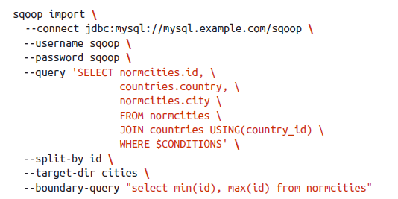
Free-Form Query Import
Using Custom Boundary Queries

Slide 43
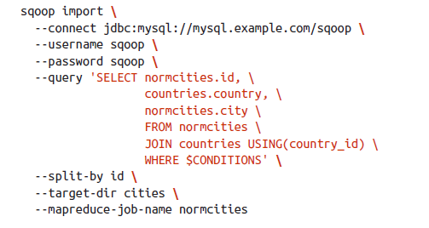
Free-Form Query Import
Renaming Sqoop Job Instances
--mapreduce-job-name

Slide 44
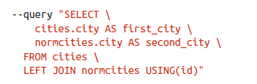
Free-Form Query Import
Importing Queries with Duplicated Columns

Slide 45
Sqoop EXPORT
数据从HDFS导出到数据库，语法：
$ sqoop export (generic-args) (export-args)
$ sqoop-export (generic-args) (export-args)
例：
$ sqoop export
--connect jdbc:mysql://localhost/db
--username root
--password 111111
--table employee
--export-dir /emp/emp_data
完整例子详见备注
Notes:
emp/emp_data
1201, gopal, manager, 50000, TP
1202, manisha, preader, 50000, TP
1203, kalil, php dev, 30000, AC
1204, prasanth, php dev, 30000, AC
1205, kranthi, admin, 20000, TP
1206, satish p, grp des, 20000, GR
mysql> USE db;
mysql> CREATE TABLE employee ( id INT NOT NULL PRIMARY KEY, name VARCHAR(20), deg VARCHAR(20),
> salary INT,
> dept VARCHAR(10));
$ sqoop export \
--connect jdbc:mysql://localhost/db \
--username root \
--table employee \ --export-dir /emp/emp_data
mysql>select * from employee;

Slide 46
Sqoop EXPORT
分批插入数据
--batch
sqoop export \
--connect jdbc:mysql://mysql.example.com/sqoop \
--username sqoop \
--password sqoop \
--table cities \
--export-dir cities \
--batch

Slide 47
Sqoop EXPORT
分批插入数据
sqoop.export.records.per.statement
sqoop export \
-Dsqoop.export.records.per.statement=10 \
--connect jdbc:mysql://mysql.example.com/sqoop \
--username sqoop \
--password sqoop \
--table cities \
--export-dir cities

Slide 48
Sqoop EXPORT
分批插入数据
sqoop.export.statements.per.transaction
sqoop export \
-Dsqoop.export.statements.per.transaction=10 \
--connect jdbc:mysql://mysql.example.com/sqoop \
--username sqoop \
--password sqoop \
--table cities \
--export-dir cities

Slide 49
Sqoop EXPORT
All-or-Nothing
使用临时工作表--staging-table
sqoop export \
--connect jdbc:mysql://mysql.example.com/sqoop \
--username sqoop \
--password sqoop \
--table cities \
--staging-table staging_cities

Slide 50
Sqoop EXPORT
更新现有数据集
使用--update-key，通常根据主键更新
sqoop export \
--connect jdbc:mysql://mysql.example.com/sqoop \
--username sqoop \
--password sqoop \
--table cities \
--update-key id

Slide 51
Sqoop EXPORT
同时更新和插入
使用--update-mode allowinsert参数，设置更新的同时允许插入
sqoop export \
--connect jdbc:mysql://mysql.example.com/sqoop \
--username sqoop \
--password sqoop \
--table cities \
--update-key id \
--update-mode allowinsert

Slide 52
Sqoop EXPORT
存储过程 --call
sqoop export \
--connect jdbc:mysql://mysql.example.com/sqoop \
--username sqoop \
--password sqoop \
--call populate_cities

Slide 53
Sqoop EXPORT
导入部分列--columns
sqoop export \
--connect jdbc:mysql://mysql.example.com/sqoop \
--username sqoop \
--password sqoop \
--table cities \
--columns country,city

Slide 54
Sqoop EXPORT
重写NULL值
--input-nullstring和--input-null-non-string
sqoop export \
--connect jdbc:mysql://mysql.example.com/sqoop \
--username sqoop \
--password sqoop \
--table cities \
--input-null-string '\\N' \
--input-null-non-string '\\N'

Slide 55
SQOOP JOB
Sqoop job创建和保存import&export命令。
通过参数来识别和重新执行保存的job。
re-calling/re-executing重新执行incremental import。
语法：
$ sqoop job (generic-args) (job-args)
[-- [subtool-name] (subtool-args)]
$ sqoop-job (generic-args) (job-args)
[-- [subtool-name] (subtool-args)]

Slide 56

SQOOP JOB
Create Job（-create）
$ sqoop job --create myjob
--import
--connect jdbc:mysql://localhost/db
--username root
--table employee --m 1
检验Job（-list）
$ sqoop job --list

Slide 57
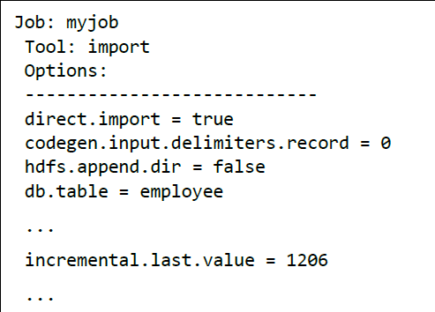
SQOOP JOB
Inspect Job (--show)检查job的详细信息
$ sqoop job --show myjob

Slide 58
SQOOP JOB
Execute Job (--exec) 执行job
$ sqoop job --exec myjob

Slide 59
SQOOP JOB
删除JOB
sqoop job --delete myjob

Slide 60
SQOOP JOB
Overriding the Arguments to a Saved Job
sqoop job --exec visits -- --verbose

Slide 61
SQOOP JOB
Sharing the Metastore Between Sqoop Clients
sqoop job
--create visits \
--meta-connect jdbc:hsqldb:hsql://metastore.example.com:16000/sqoop \
-- \
import \
--table visits
...

Slide 62
CODEGEN
-codegen自动生成DAO类。语法：
$ sqoop codegen (generic-args) (codegen-args)
$ sqoop-codegen (generic-args) (codegen-args)

Slide 63
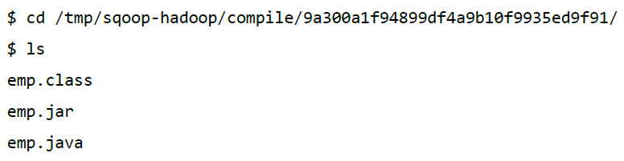
CODEGEN
例：
$ sqoop codegen
--connect jdbc:mysql://localhost/userdb
--username root
--password 111111
--table emp
检验：

Slide 64
EVAL
它允许用户在相应的数据库服务器上执行用户定义的查询，并在控制台中预览结果。语法：
$ sqoop eval (generic-args) (eval-args)
$ sqoop-eval (generic-args) (eval-args)

Slide 65
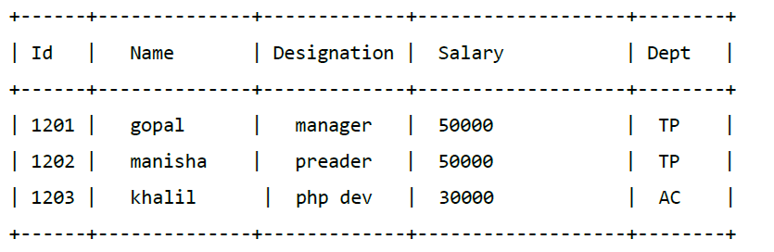
EVAL
Select Query Evaluation，例：
$ sqoop eval
--connect jdbc:mysql://localhost/db
--username root
--query “SELECT * FROM employee LIMIT 3”

Slide 66
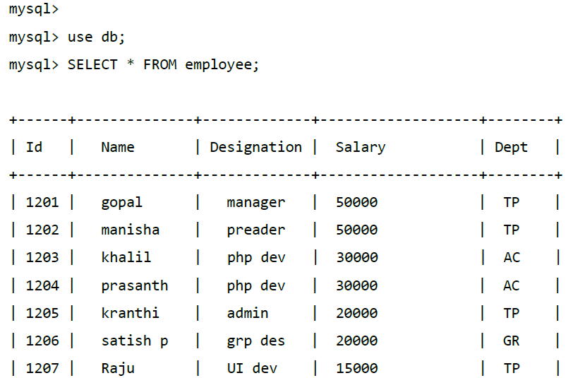
EVAL
Insert Query Evaluation，例：
$ sqoop eval
--connect jdbc:mysql://localhost/db
--username root
-e “INSERT INTO employee VALUES(1207,‘Raju’,‘UI dev’,15000,‘TP’)”

Slide 67
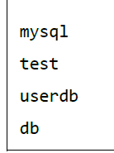
LIST-DATABASES
使用Sqoop列出数据库，相当于在数据库中执行“SHOW DATABASES ”。语法：
$ sqoop list-databases (generic-args) (list-databases-args)
$ sqoop-list-databases (generic-args) (list-databases-args)
例：
$ sqoop list-databases
--connect jdbc:mysql://localhost/
--username root

Slide 68
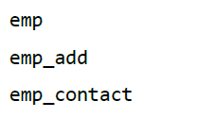
LIST-TABLES
使用Sqoop列出数据库中包含的表，相当于数据库中执行“SHOW TABLES ”。语法：
$ sqoop list-tables (generic-args) (list-tables-args)
$ sqoop-list-tables (generic-args) (list-tables-args)
例：
$ sqoop list-tables
--connect jdbc:mysql://localhost/userdb
--username root

Slide 69
Importing Data into Hive
直接将数据导入Hive中 --hive-import
sqoop import \
--connect jdbc:mysql://mysql.example.com/sqoop \
--username sqoop \
--password sqoop \
--table cities \
--hive-import

Slide 70
Importing Data into Hive
Using Partitioned Hive Tables
--hive-partition-key 和 --hive-partition-value
sqoop import \
--connect jdbc:mysql://mysql.example.com/sqoop \
--username sqoop \
--password sqoop \
--table cities \
--hive-import \
--hive-partition-key day \
--hive-partition-value "2013-05-22"

Slide 71
Importing Data into Hive
替换分隔符
删除所有的\n, \t和 \01 --hive-dropimport-delims
sqoop import \
--connect jdbc:mysql://mysql.example.com/sqoop \
--username sqoop \
--password sqoop \
--table cities \
--hive-import \
--hive-drop-import-delims

Slide 72
Importing Data into Hive
替换分隔符
替换所有的\n, \t和 \01
sqoop import \
--connect jdbc:mysql://mysql.example.com/sqoop \
--username sqoop \
--password sqoop \
--table cities \
--hive-import \
--hive-delims-replacement "SPECIAL"

Slide 73
Importing Data into Hive
使用正确的NULL
sqoop import \
--connect jdbc:mysql://mysql.example.com/sqoop \
--username sqoop \
--password sqoop \
--table cities \
--hive-import \
--null-string '\\N' \
--null-non-string '\\N'

Slide 74
Importing Data into HBase
数据导入HBase
--hbase-table and --column-family
sqoop import \
--connect jdbc:mysql://mysql.example.com/sqoop \
--username sqoop \
--password sqoop \
--table cities \
--hbase-table cities \
--column-family world

Slide 75
Importing Data into HBase
将所有行导入HBase
sqoop.hbase.add.row.key
sqoop import \
-Dsqoop.hbase.add.row.key=true \
--connect jdbc:mysql://mysql.example.com/sqoop \
--username sqoop \
--password sqoop \
--table cities \
--hbase-table cities \
--column-family world

Slide 76
Importing Data into HBase
提升导入HBase的性能
在导入数据前创建HBase表，使用NUMREGIONS指导HBase创建更多regions。例：
hbase> create 'cities', 'world', {NUMREGIONS => 20, SPLITALGO => 'HexStringSplit'}

